Slide 1
Animagus

Slide 2
Spielkonzept
Charakter:
4 tierische Erscheinungsbilder ✅
Ziel ❓:
Sammelobjekte ?
Kleinere vs. Größere Level ?
Linear ?

Slide 3
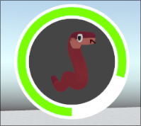
Tiere und ihre Skills
Alle Tiere:
  Laufen + Springen ✅, (Sterben = ez)
  Aktivierungstaste für Skills ✅
  Stamina System ✅
  Switch System ✅
  Basic in-game UI ✅

Slide 4
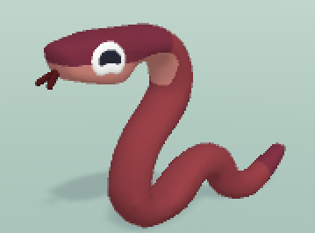
Tiere und ihre Skills
Schlange:
Zunge als Enterhaken ✅
Halten zum schwingen ✅
Loslassen zum landen ✅
+ Leertaste zum ranziehen ✨

Slide 5
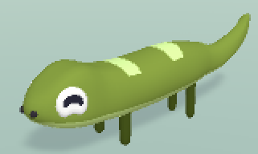
Tiere und ihre Skills
Eidechse:
Klettern ✅
Nur bestimmte Weite/Höhe
  Begrenzt durch stamina ✅
Danach fällt sie runter (duh ✅)

Slide 6
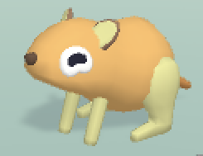
Tiere und ihre Skills
Maus:
hoher/weiter Sprung ✅
In Kamera Blick-richtung ✅
Aufladbare Sprungkraft ❌

Slide 7
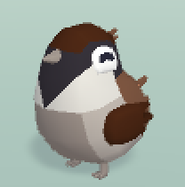
Tiere und ihre Skills
Vogel:
Gleiten und Fliegen ✅
Steuerbare Höhe ❌
Bewegung in der Luft (wie am Boden)
  Muss evtl. noch angepasst werden ✅

Slide 8
Noch zu tun
Werte „tweaken“ !
Level design
Gameflow (Menu, death + respawn, timer, …)
  Dazu dann noch etwas UI
Animationen
Sound
Bonus: Quality of Life
  Kameraeffekte (FOV anpassung nach Geschwindigkeit?)
  Detaillierte Animationen (Augen :3)

